Slide 1
研究室用グループウェアアプリの開発
情報科学科 西谷研究室
27020731 細井大輝

Slide 2






研究の背景
主な
グループウェアアプリ
Notes:
様々なグループウェアアプリ
西谷研究室ではDiscordを利用して情報共有を行なっている

Slide 3
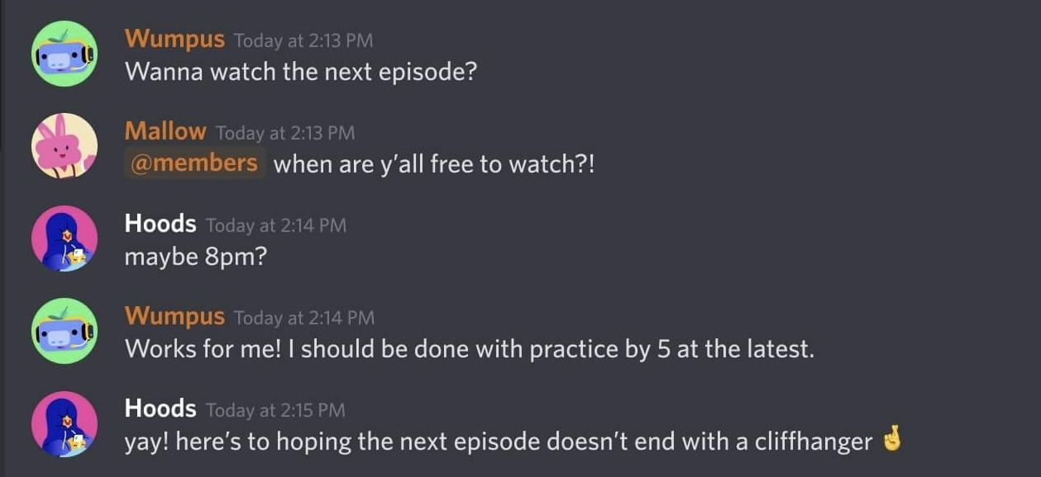
Discord上での情報共有のデメリット
過去に共有されたデータを参照しづらい
データの絞り込みが困難
データが整理しづらい
データを共有・見返す作業を習慣化しづらい
Notes:
Discord上で情報共有を行う中でいくつかデメリットがあることに気付いた
1つ目は図のようにデータは降順に表示されるため、過去に共有されたデータはスクロールして遡る必要があるため、データを参照しづらい
2つ目はデータのタグ付け機能が存在しない為、データの絞り込みが困難
3つ目は日付ごとのデータ管理ができないため、データが整理しづらく、日付検索をすることができない
このようなデメリットがデータを共有・見返す作業を習慣化しづらくすると考えた

Slide 4
データ共有・見返す作業の
習慣化を強制するための
グループウェアアプリの開発
Notes:
そこで私は〜グループウェアアプリの開発を行います。

Slide 5
開発手法
開発環境 : Ruby on Rails(Rails)¹
広いプラットフォームからのアプリ利用が可能
日本語のドキュメントが充実しているため開発ハードルが低い
ライブラリが豊富
クラウドプラットフォームHeroku²との連携が容易
データ分類法 : 「超」整理法³
→ データをカテゴリに分類 ×
時間軸をキーとしてデータを分類する方式
Notes:
これらのRailsと「超」整理法を組み合わせて、データを日付ごとに管理できるようにし、その日の出席状況やメモなどを一目で把握できるWebアプリを開発していく

Slide 6
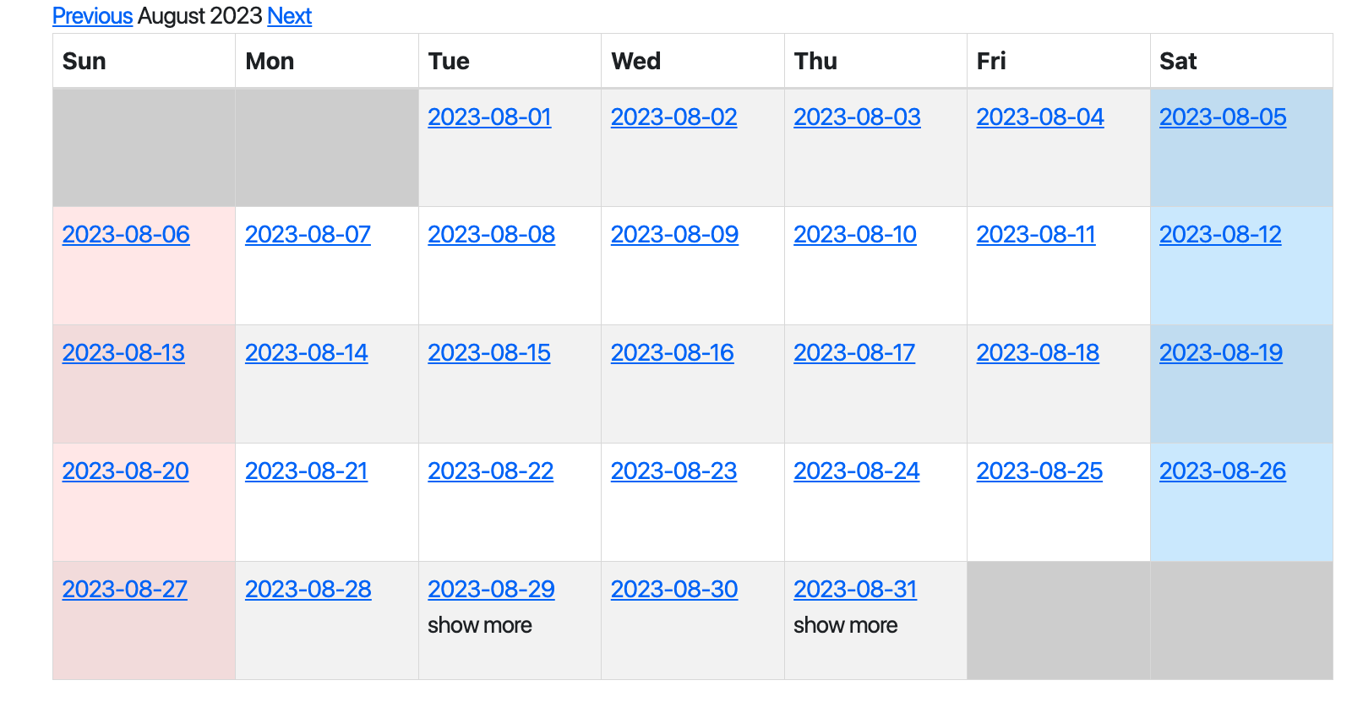
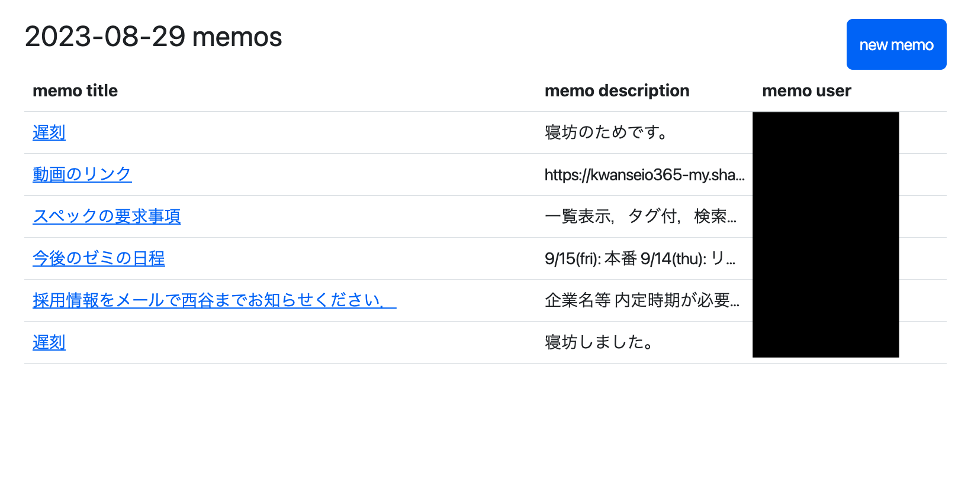
結果
日付をキーとしている為、
日付選択の1アクションで
データ参照可能
データ整理が容易に
Notes:
投稿されたデータは保存したい日付を1つのカラムに保持しているため、日付ごとのデータ管理が容易になった

Slide 7
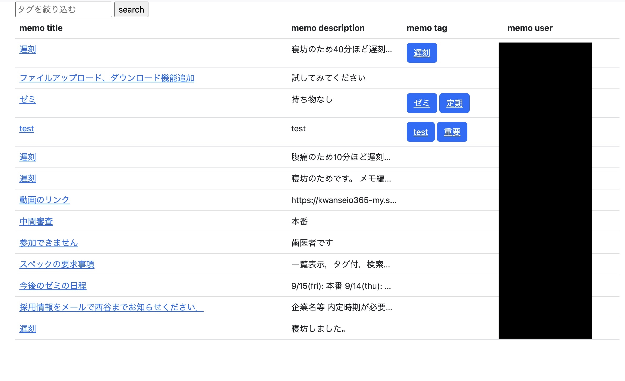
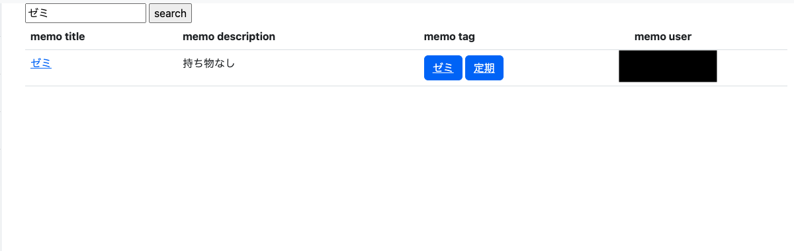
日付を忘れてしまった場合…
タグでの絞り込み機能で
データを探し出すことが可能
Notes:
また、日付を忘れてしまった場合
補助キーであるタグで絞り込みを行うことでデータを探し出すことも可能にした

Slide 8

今後の課題
通知機能
ローカルPCからWebアプリへの送信スクリプト
「超」整理法の更なる応用

Slide 9
参考文献
[1] Ruby on Rails ドキュメント(v7.0.0), https://railsdoc.com/
[2] WHAT IS HEROKU?, https://www.heroku.com/what
[3] 野口 悠紀雄, 「超」整理法ー情報検索と発想の新システム(中公新書), 中央公論新社, (1993)

